Slide 1
Power BI projekt Libuše Gregorová

Slide 2
Zadání
Finální PBI musí splňovat tato kritéria:
Použití minimálně 5 různých typů vizuálů
Filtrování pomocí slicerů
Využití bookmarks/page navigation
Propojení více datových zdrojů, ať už v Power Query, nebo v Power BI
Použití datové hierarchie o alespoň dvou úrovních
Vytvoření alespoň 1 measure (metrika/míra) a 1 kalkulovaného sloupce

Slide 3
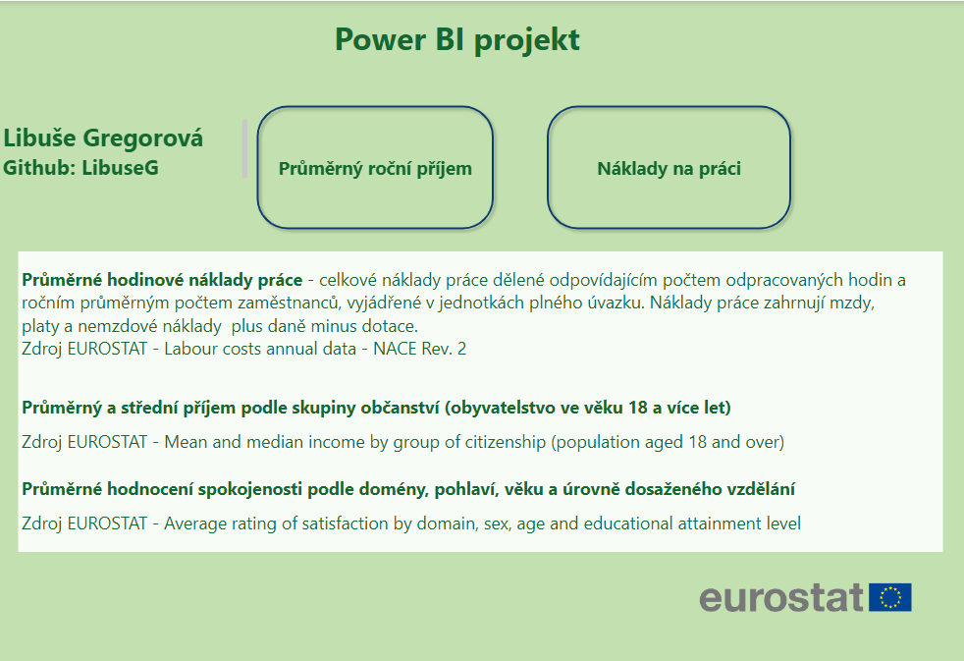

Slide 4
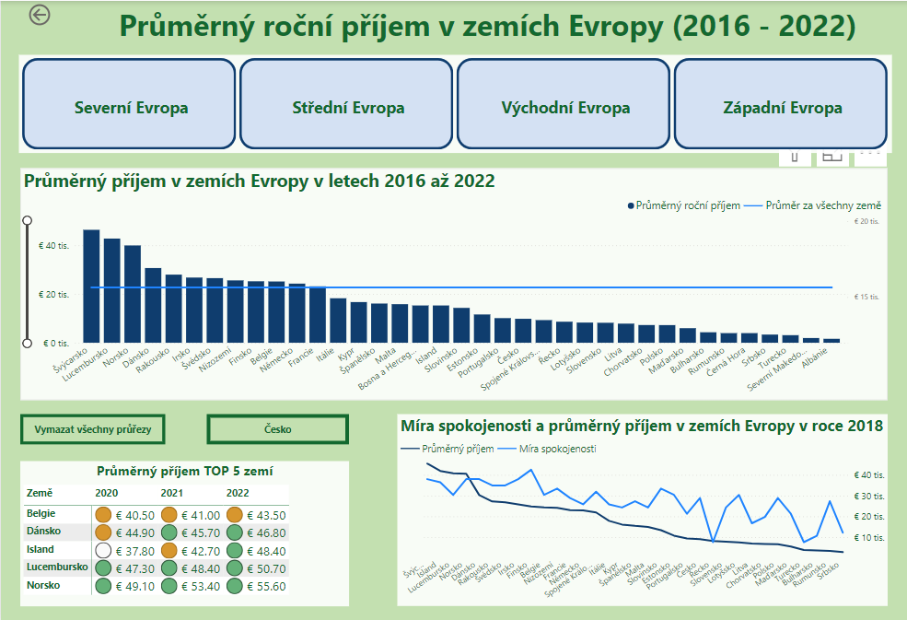

Slide 5
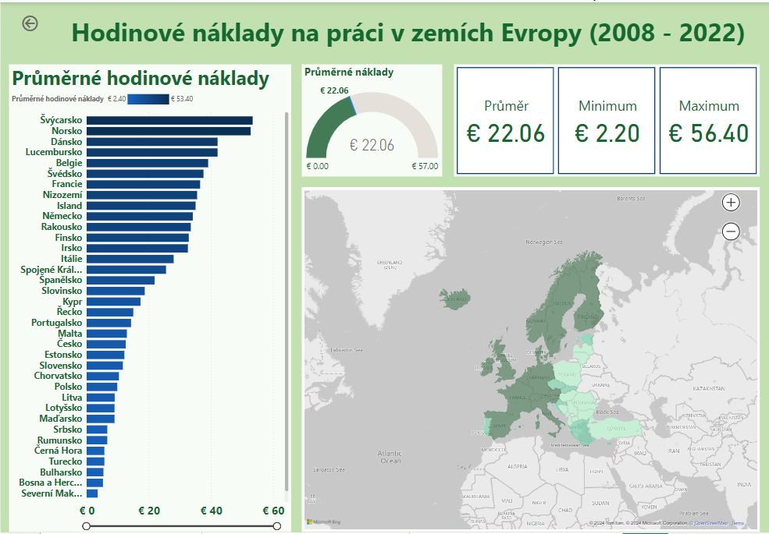

Slide 6
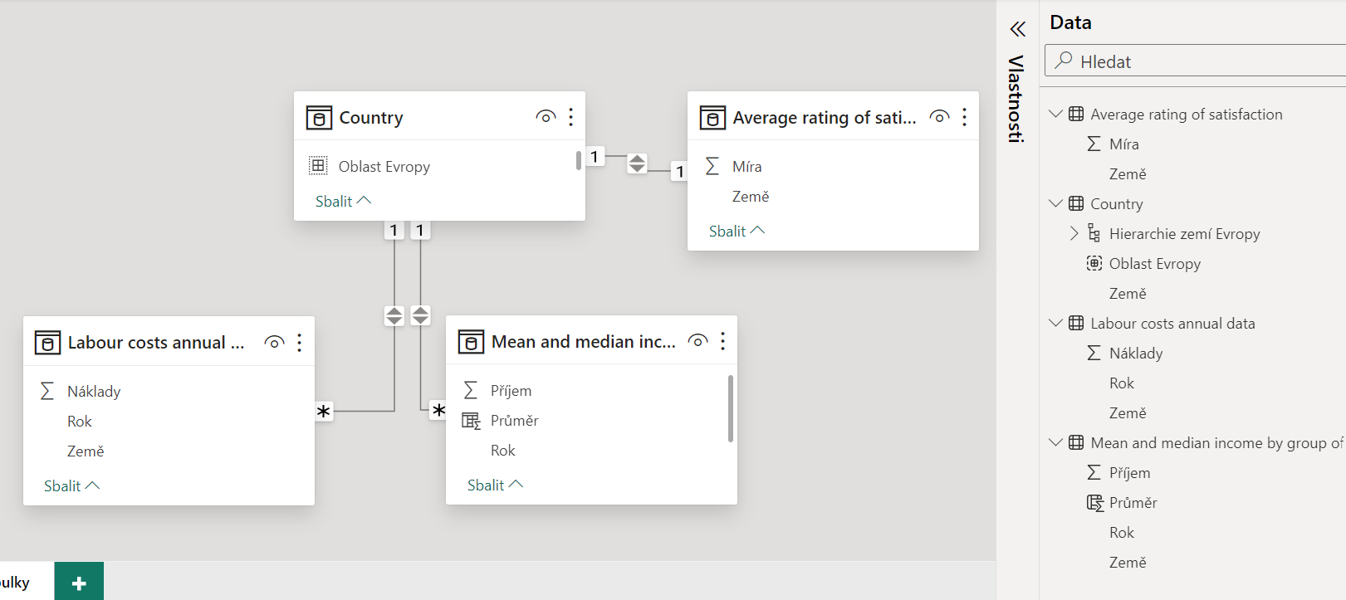
Struktura a propojení tabulek

